Slide 1

Universidad Autónoma Agraria Antonio Narro
DIVISIÓN DE AGRONOMIA
DEPTO DE BOTÁNICA
MATERIA
Prácticas profesionales
ENTIDAD RECEPTORA
Centro de Investigación en Química Aplicada
RESPONSABLE DE LA ENTIDAD RECEPTORA
Hortensia Ortega Ortiz
ESTUDIANTE
Efraín Santiago Velasco

Slide 2

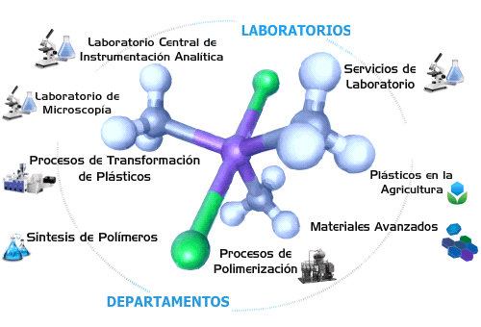
INTRODUCCIÓN
Centro de Investigación en Química Aplicada
(Desarrollo experimental, innovación tecnológica).

Slide 3
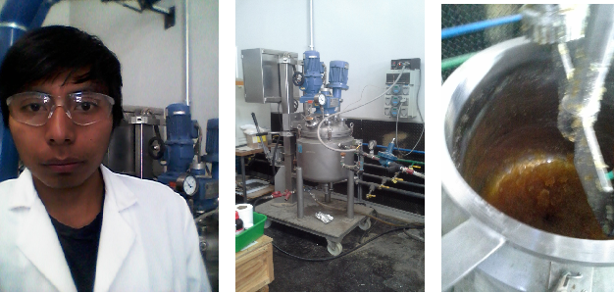
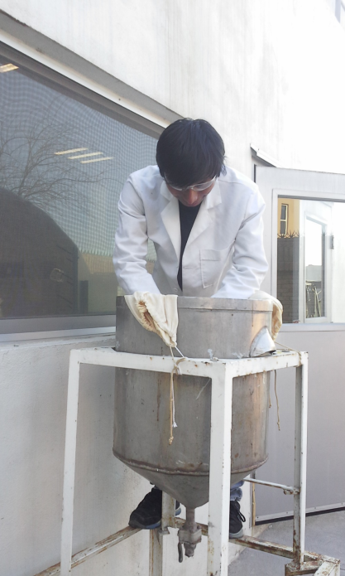
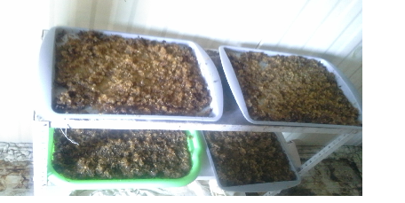
  INVENTARIO DE REACTIVOS
  SÍNTESIS DE HIDROGELES DE QUITOSÁN-PVA EN PLANTA PILOTO

Slide 4
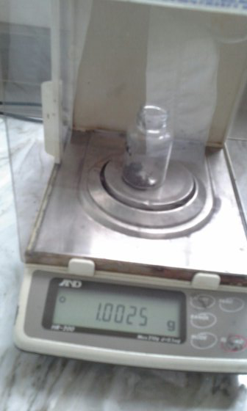
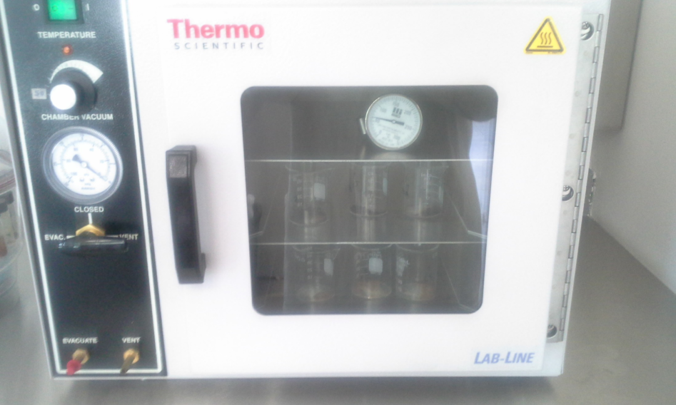
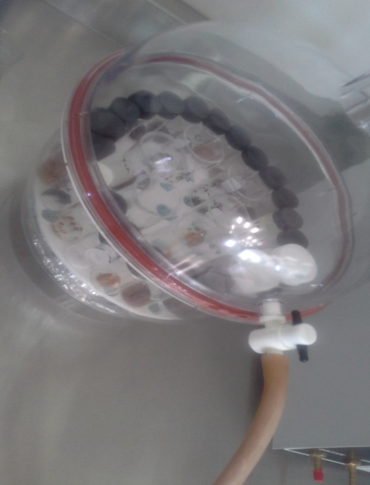
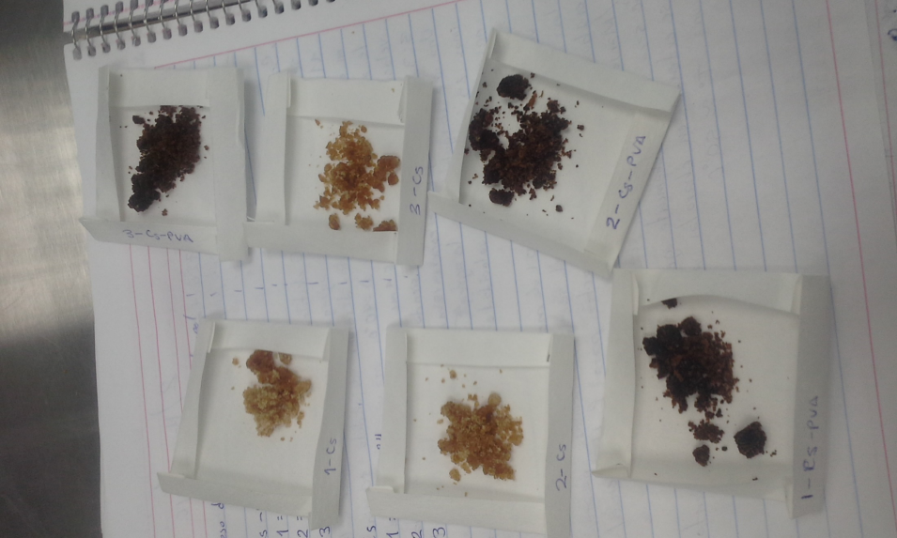
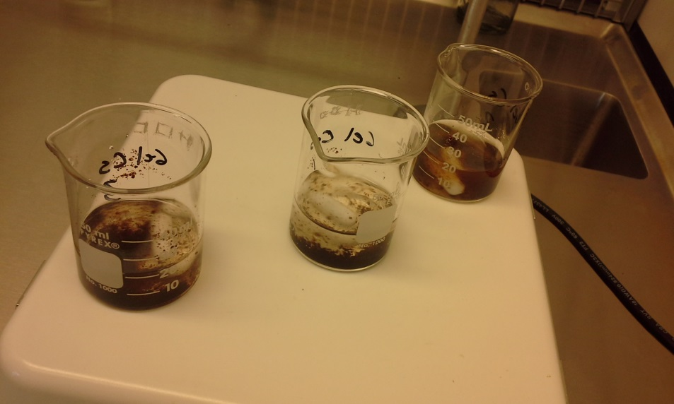
  DETERMINACIÓN DEL GRADO DE HINCHAMIENTO DE LOS HIDROGELES DE QUITOSÁN Y DE QUITOSÁN-PVA

Slide 5
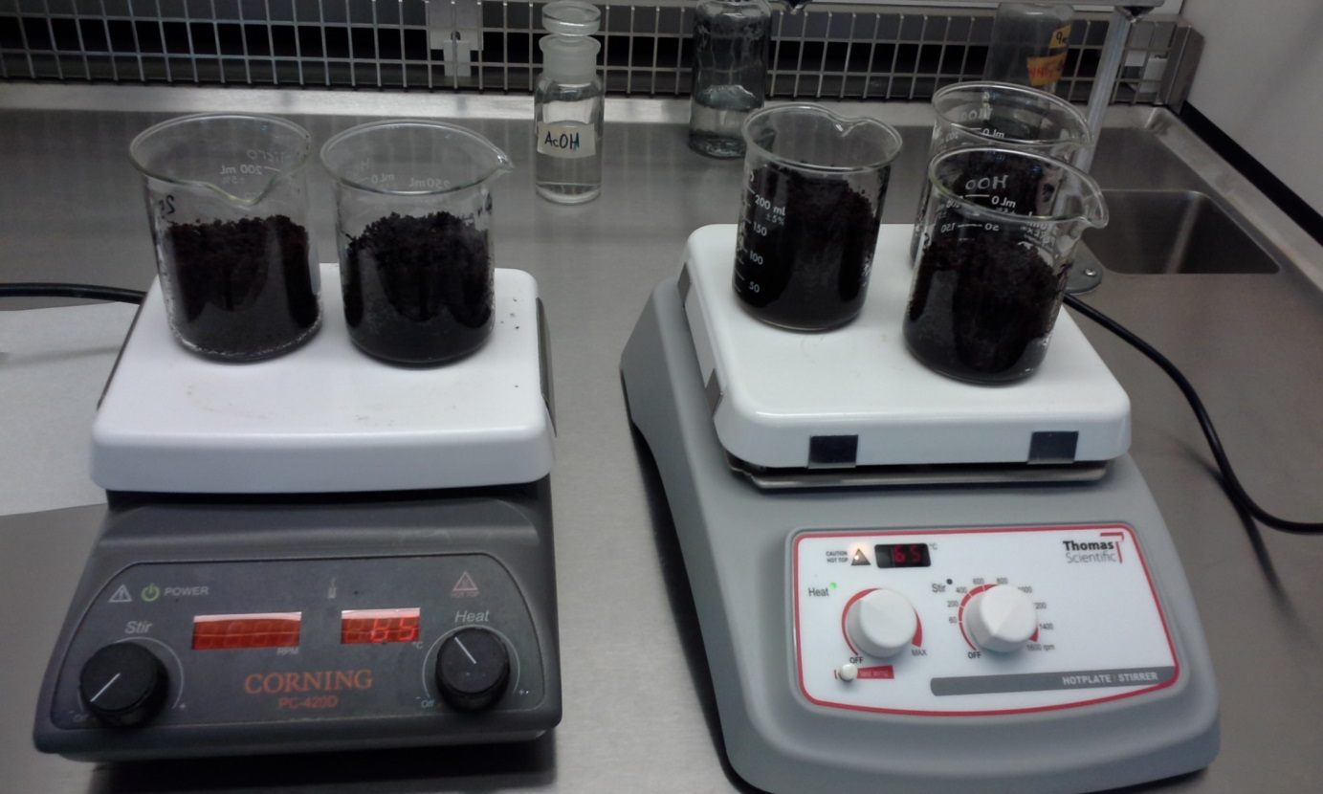
  ABSORCIÓN DE LAS NANOPARTICULAS COMERCIALES DE COBRE EN LOS HIDROGELES DE QUITOSÁN Y DE QUITOSÁN-PVA

Slide 6
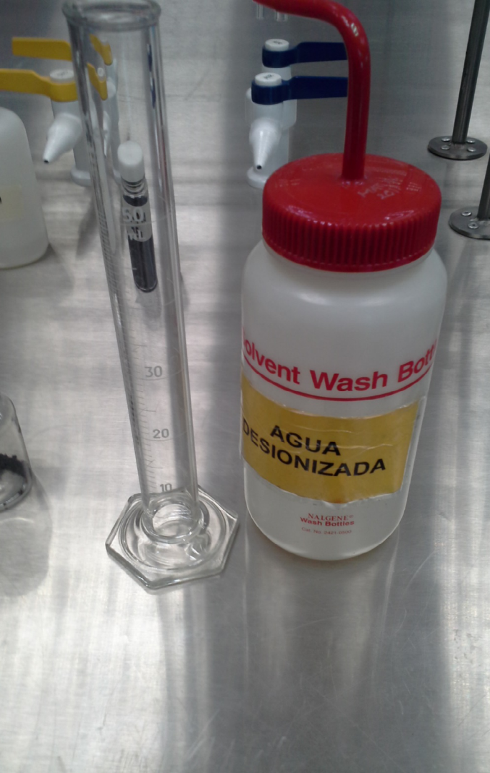
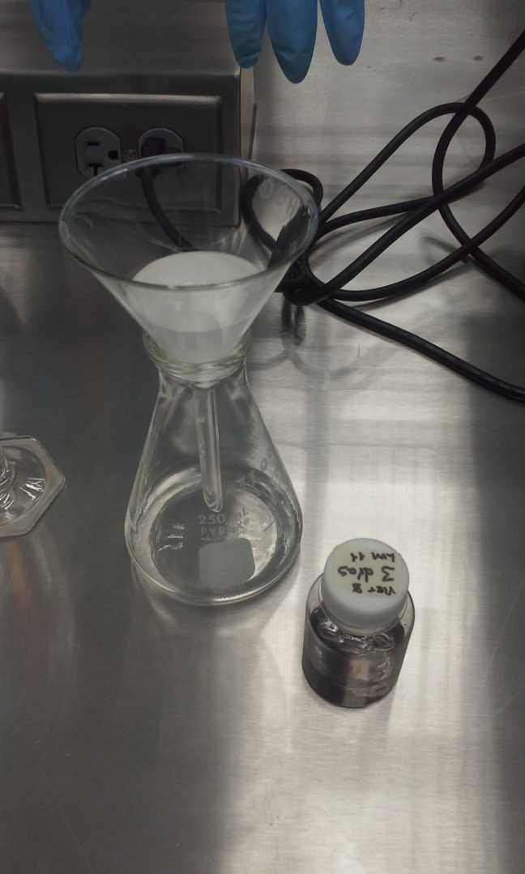
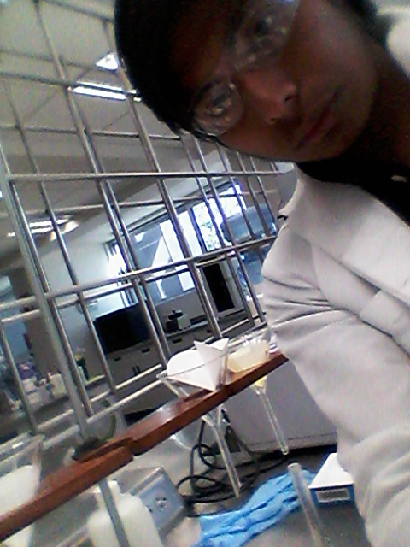
  DETERMINACIÓN DE LA LIBERACIÓN DE LOS IONES DE COBRE DE LOS HIDROGELES DE QUITOSÁN-PVA

Slide 7
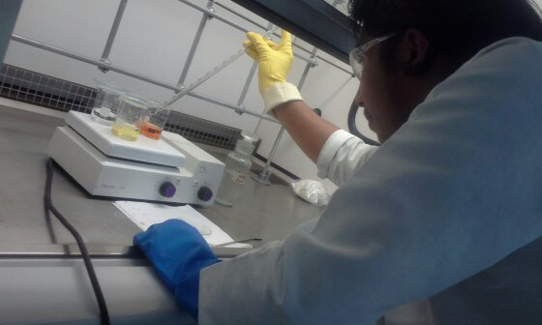
  DIGESTIÓN ÁCIDA DE LOS HIDROGELES DE QUITOSÁN CON NANOPARTICULAS DE COBRE

Slide 8
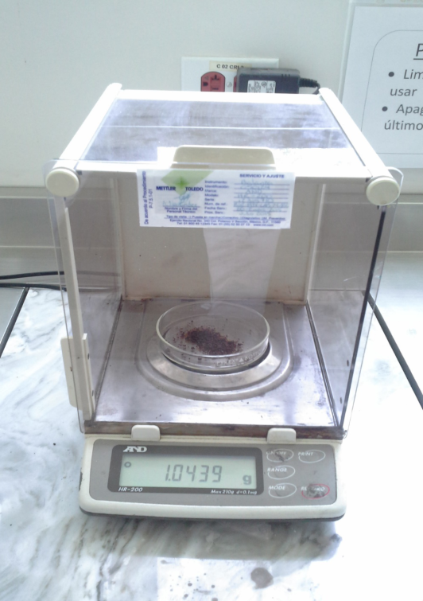
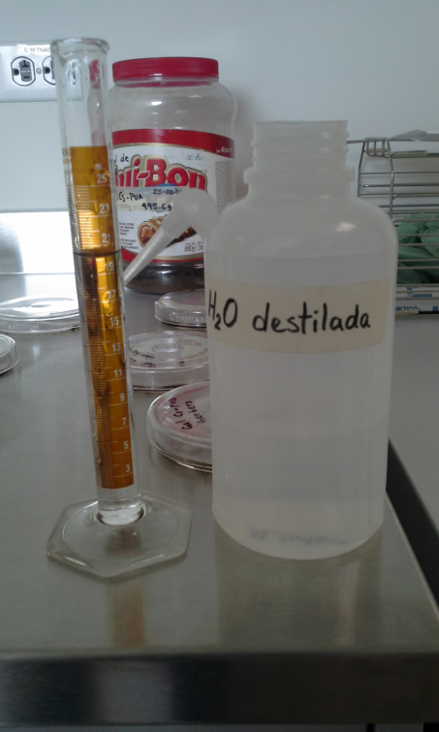
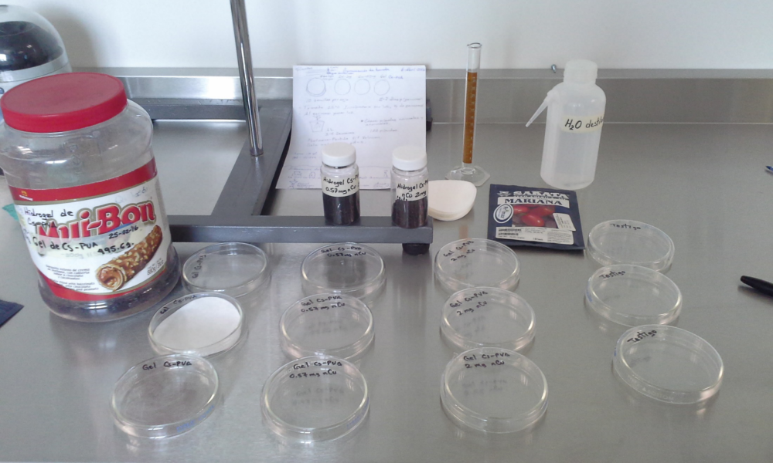
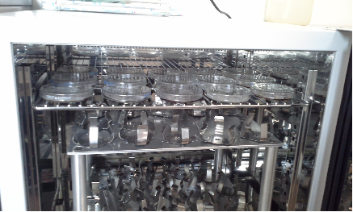
  GERMINACIÓN DE SEMILLA DE TOMATE Y GERBERA PARA DETERMINAR LA TOXICIDAD DE LOS GELES DE QUITOSÁN.

Slide 9
EXPERIENCIA
  Conocer la utilización de materiales y equipos de laboratorio
  Obtener mas habilidad con la practica para realizar otros trabajos encomendados.

Slide 10
CONCLUSIÓN
  A lo largo del periodo de practicas se obtuvieron conocimientos básicos sobre el trabajo que se desarrolla en el laboratorio, por lo tanto CIQA es una institución que nos fortalece en el área de biotecnología dándonos un enfoque de lo que se realiza y poder fortalecer nuestros conocimientos

Slide 11
BIBLIOGRAFÍA
González G. V., 1996. Mezclas de Polímeros con Interacciones Específicas. Quitina y Quitosán con Poliamidas. Tesis de Doctorado. Universidad Autónoma de Nuevo León.
Kailash C. G. and N.V. Majeti. 2000. An Overview on Chitin and Chitosan Applications with an Emphasis on Controlled Drug Release Formulations, J.M.S.-Rev. Macromol. Chem. Phys. C40(4):273-308.
Shirai M. K., L. I. Guerrero, G. M. May. 2001. La quitina: Ciencia, Ocurrencia, propiedades y aplicaciones.
CENTRO DE INVESTIGACION DE QUIMICA APLICADA

